Slide 1
Data lakes, data warehouses y data marts
Dr. César Byron Guevara Maldonado

Slide 2
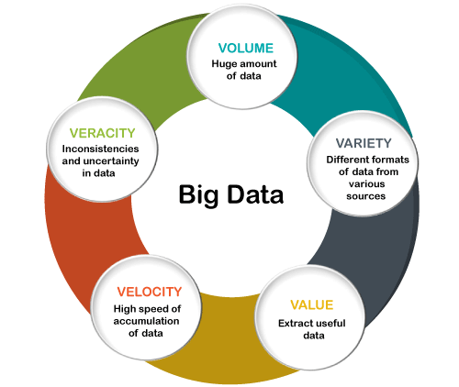
BIG DATA
Cuando hablamos de Big Data nos referimos a conjuntos de datos o combinaciones de conjuntos de datos cuyo tamaño (volumen), complejidad (variabilidad) y velocidad de crecimiento (velocidad) dificultan su captura, gestión, procesamiento o análisis mediante tecnologías y herramientas convencionales, tales como bases de datos relacionales y estadísticas convencionales o paquetes de visualización, dentro del tiempo necesario para que sean útiles.

Slide 3
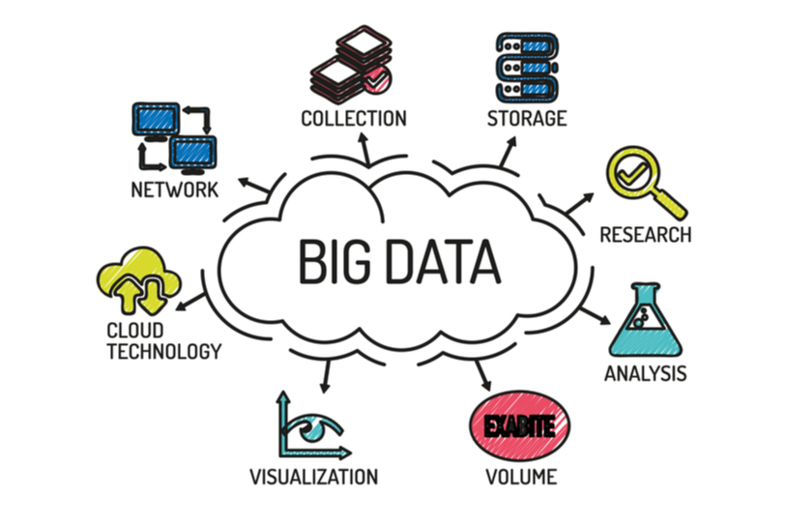
BIG DATA

Slide 4
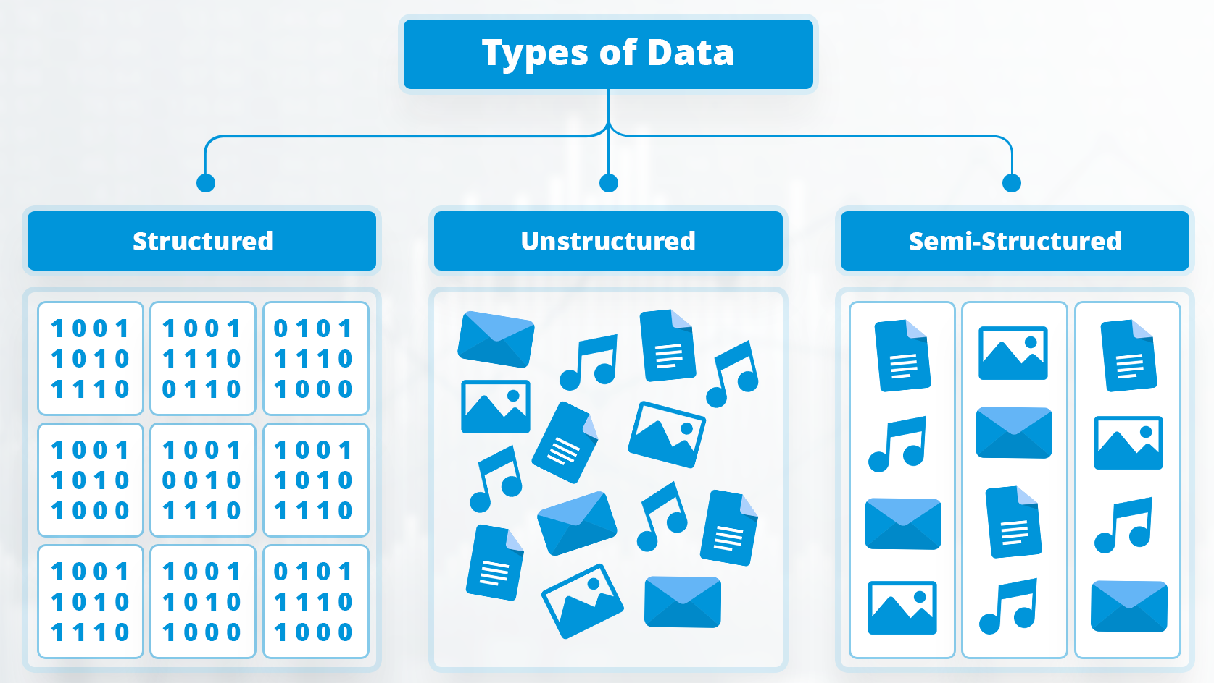
TIPOS DE DATOS POR ESTRUCTURA

Slide 5
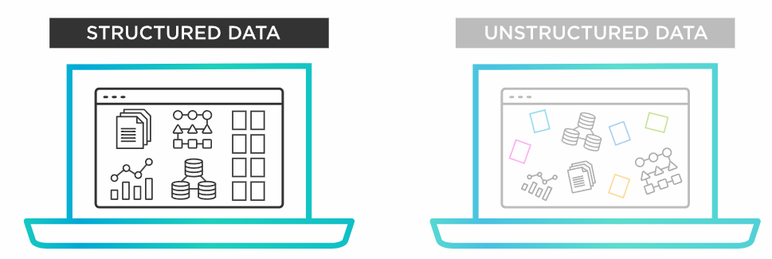
DATOS ESTRUCTURADOS
Los datos estructurados son llamados cuando los datos están en un formato estandarizado, tienen una estructura bien definida, cumplen con un modelo de datos, siguen un orden persistente y son de fácil acceso para humanos y programas. Este tipo de datos generalmente se almacena en una base de datos.

Slide 6


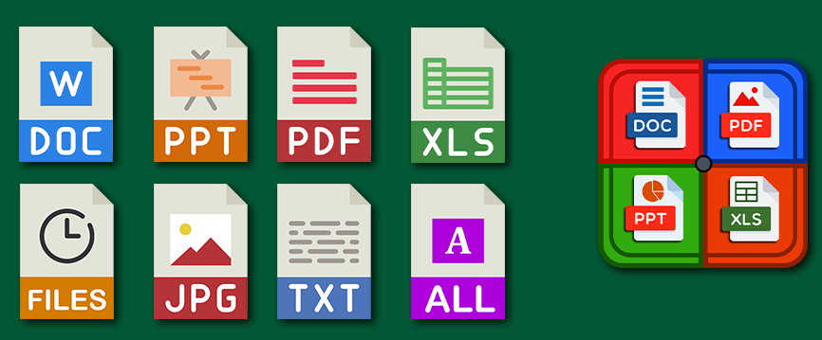
DATOS NO ESTRUCTURADOS
Los datos no estructurados se caracterizan por no tener un formato específico. Se almacenan en múltiples formatos como documentos PDF o Word, correos electrónicos, ficheros multimedia de imagen, audio o video, etc.

Slide 7
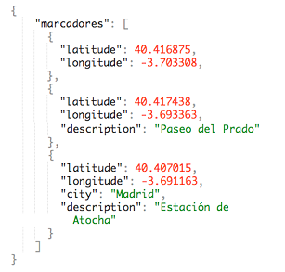
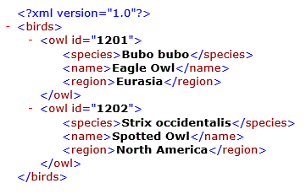
DATOS SEMI ESTRUCTURADOS
Los datos semiestructurados son una mezcla de los dos anteriores, no presentan una estructura perfectamente definida como los datos estructurados pero si presentan una organización definida en sus metadatos donde describen los objetos y sus relaciones, y que en algunos casos están aceptados por convención, como por ejemplo los formatos HTML, XML o JSON. BASADO EN ETIQUETAS

Slide 8
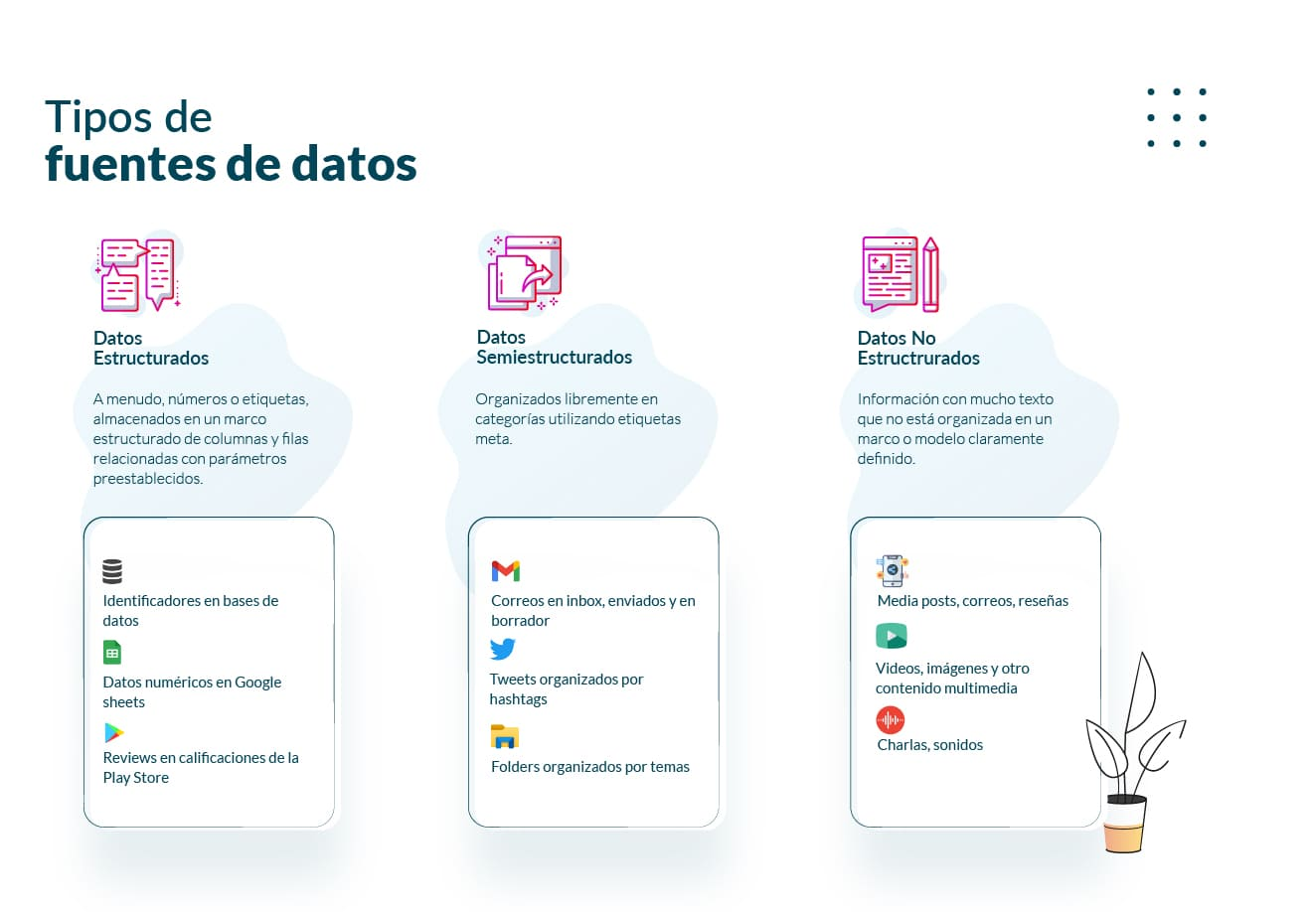
TIPOS DE DATOS ESTRUCTURADOS

Slide 9
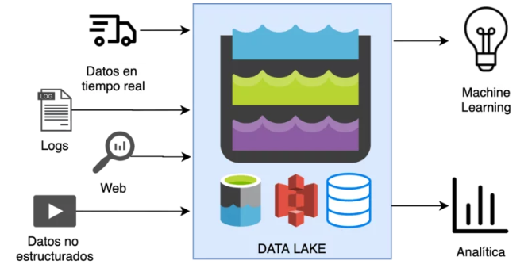
Data lakes
Un data lake o lago de datos es un repositorio centralizado que permite almacenar, compartir, gobernar y descubrir todos los datos estructurados y no estructurados de una organización a cualquier escala. Es el lugar en el que se vuelcan los datos en bruto. PRIMERO ORDENAR LUEGO PROCESAR Y ANALIZAR
Los data lakes no requieren un esquema predefinido, se pueden almacenar y procesar datos sin esquema y en cualquier formato sin la necesidad de conocer cómo se van a explotar en el futuro. Esta característica evita que sean necesarios complejos procesos ETL (Extracción, Transformación y Carga) de limpieza y preparación. LAGO DE INFORMACIÓN

Slide 10
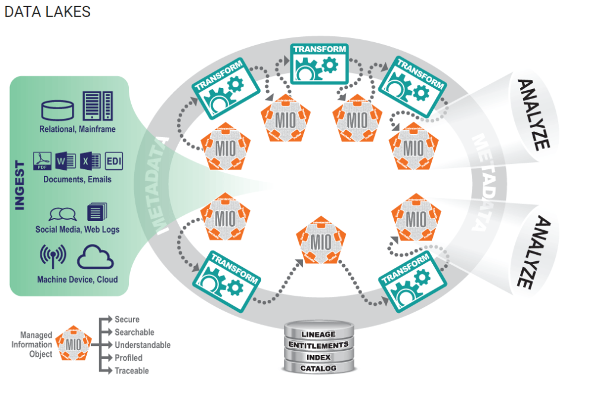
Data lakes

Slide 11
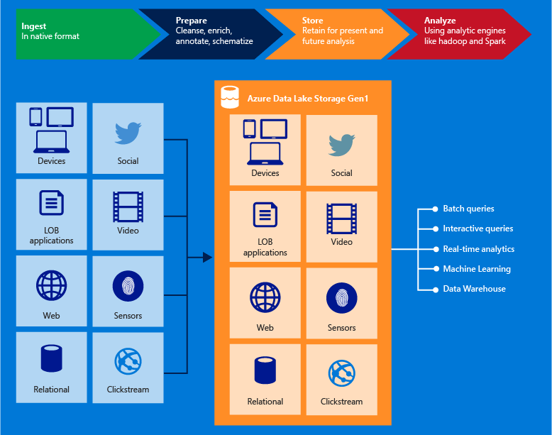
Azure Data lakes

Slide 12
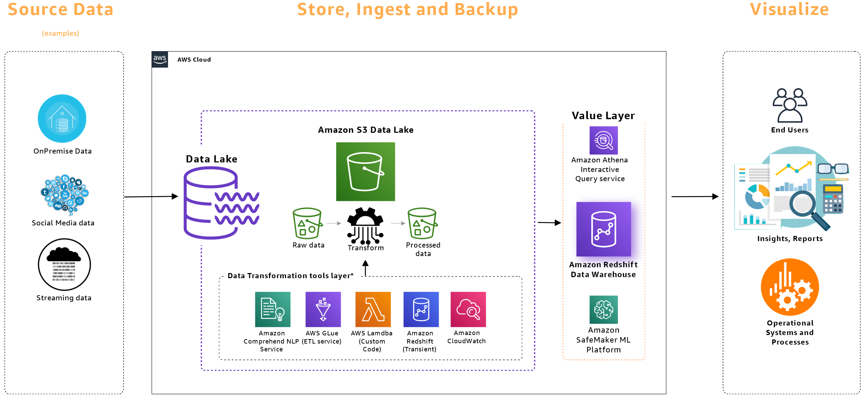
AWS Data lakes
Generan modelos

Slide 13
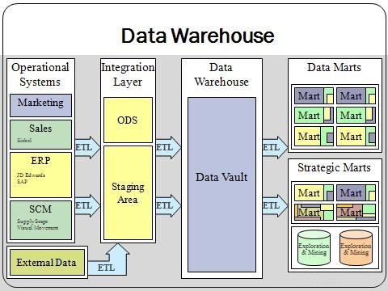
Data Warehouse
En el contexto de la informática, un almacén de datos o repositorio de datos es una colección de datos orientada a un determinado ámbito (empresa, organización, etc.), integrado, no volátil y variable en el tiempo, que ayuda a la toma de decisiones en la entidad en la que se utiliza. Se usa para realizar informes (Reportes) y análisis de datos​ y se considera un componente fundamental de la inteligencia empresarial.
BASES DE DATOS RELACIONALES, DATA MARTS ANALISIS Y VISUALIZACION

Slide 14
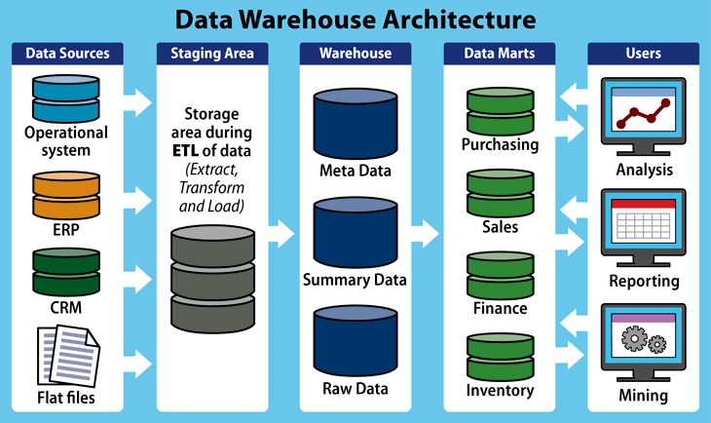
Data Warehouse
Coger los datos de manera concreta y encontrar los mejores

Slide 15
Data marts
Un data mart es una versión específica del almacén de datos (data warehouse) centrados en un tema o un área de negocio dentro de una organización. Son subconjuntos de datos con el propósito de ayudar a que un área específica dentro del negocio pueda tomar mejores decisiones.
Los datos existentes en este contexto pueden ser agrupados, explorados y propagados de múltiples formas para que diversos grupos de usuarios realicen la explotación de los mismos de la forma más conveniente según sus necesidades.

Slide 16
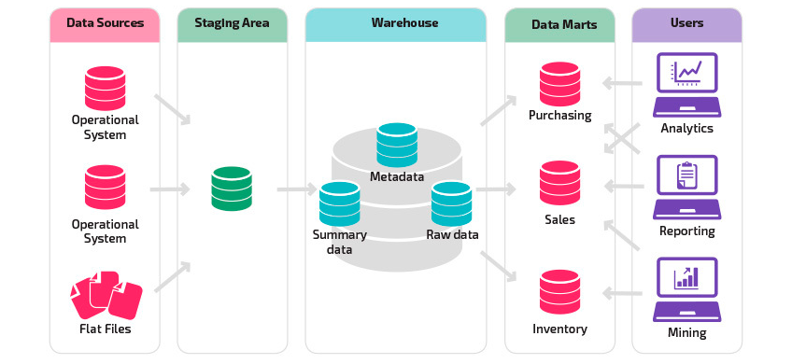

Slide 17
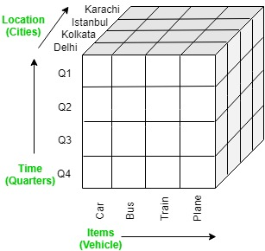
Data marts (OLAP)
La unión de diferentes tablas

Slide 18
Data marts
Data Mart dependiente: Se construye a partir de un Data Warehouse central, identificando un subconjunto adecuado de datos y moviendo una copia del mismo; a menudo en forma resumida.
Data Mart independiente: Se crea a partir de fuentes externas, sin recurrir al Data Warehouse central.
Data Mart híbrido: Permite combinar las ventajas de los dos modelos anteriores, integrando datos provenientes de un Data Warehouse central con otras fuentes externas.
Donde obtengo bases datos
(Google dataset search) CONJUNTOS DE DATOS GRATUITOS
Kaggle plataforma de análisis de daris
UC Irvine (University California)

